Slide 1

A N A L Y S E D U M A R C H É
Projet Steam
Plateforme de jeux vidéo
55 690
Jeux analysés
Analyse exploratoire pour Ubisoft
PySpark 4.2
Samer MECHHOUD
Technologie

Slide 2
C O N T E X T E D U P R O J E T
Mission Ubisoft
LA MISSION
STACK TECHNIQUE
Ubisoft lance un nouveau jeu. Ils ont besoin d'une analyse du marché Steam pour :
Spark 4.2.0
Traitement distribué
PySpark
Comprendre les tendances actuelles
Identifier les facteurs de succès
Analyser la concurrence par genre
Choisir la stratégie de lancement
API Python pour Spark
Databricks
Notebooks et Visualisations
Dataset : s3://full-stack-bigdata-datasets/Big_Data/Project_Steam/steam_game_output.json | 55 690 jeux | JSON imbriqué

Slide 3
A N A L Y S E MARCHÉ
Qui domine le marché ?
Numéro 1
Laush Studio
126
Big Fish Games
Ubisoft
127
Sekai Project
132
422 jeux
HH-Games
132
Choice of Games
140
Square Enix
141
Ubisoft
Strategy First
151
9ème éditeur
SEGA
165
8floor
202
127 jeux
Big Fish Games
422
0
100
200
300
400
500
Insight : marché très fragmenté. Aucun éditeur ne domine massivement. Opportunité pour Ubisoft.

Slide 4
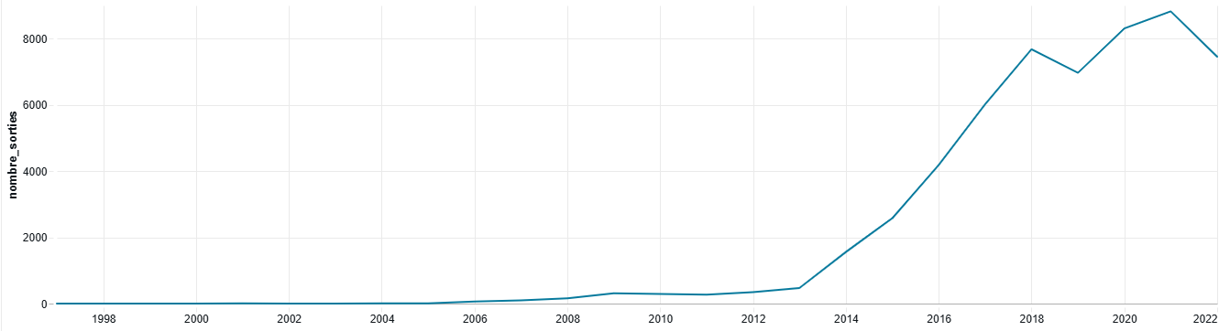
A N A L Y S E MARCHÉ
L'explosion du marché gaming
2015
2 575 jeux
2020
8 305 jeux - COVID = boom
2021
8 823 jeux - Record historique
Insight : la COVID en 2020 n'a pas freiné les sorties, au contraire +19% vs 2019. Le marché est en croissance.

Slide 5
A N A L Y S E MARCHÉ
La distribution des prix
Jeux par tranche de prix
Prix médian
4,99 €
Moins de 5 €
56.1%
Moitié des jeux en dessous
5 à 10 €
22,4 %
Prix moyen
7,74 €
Tiré par de rares gros prix
10 à 20 €
16,2 %
Sous 10 €
78,5 %
20 à 50 €
La majorité du marché
4,7 %
50 € et plus
0,6 %
Sous 20 €
94,7 %
Quasi tout le catalogue
Insight : le marché se concentre sous 10 euros. Un positionnement 10-20 € situe une grande licnece connue au-dessus du segment saturé, sans quitter les 94 % du marché.

Slide 6
ANALYSE MARCHÉ
Langues et Âge
Top langues
Restrictions d'âge
Tous publics (âge 0)
98.8%
Japanese
10 368
55 029 jeux
Spanish - Spain
12 233
Âge 16+
0.6%
Simplified Chinese
12 782
333 jeux
Russian
12 922
French
13 426
Âge 18+
0.6%
306 jeux
German
14 019
English
55 116
0
20 000
40 000
60 000
Insight : 98.8% des jeux sont accessibles à tous.

Slide 7
A N A L Y S E D E S G E N R E S
Quels genres dominent ?
Indie
RPG
9 534
39 681 jeux
Simulation
10 836
Marché très concurrentiel
Strategy
10 895
Action & Adventure: lucratif
Adventure
21 431
5,9 milliards / 3.8 milliards
Casual
22 086
Action
23 759
Meilleur ratio
Indie
39 681
environ 74%
0
10 000
20 000
30 000
40 000
Adventure, RPG, Action
Recommandation : miser sur Action/Adventure - genre porteur avec fort potentiel de ventes et bon ratio d'avis.

Slide 8
A N A L Y S E D E S P L A T E F O R M E S
Windows règne en maître
60 000
55 675
Windows
environ 100%
50 000
des jeux Steam
40 000
Mac
30 000
23%
20 000
des jeux Steam
12 769
8 457
10 000
Linux
0
15%
Windows
Mac
Linux
des jeux Steam
Insight : Windows incontournable (près de 100%).

Slide 9
R E C O M M A N D A T I O N S F I N A L E S
Stratégie pour Ubisoft
01
Genre : Action / Adventure
02
Plateforme : Windows + Mac
Les plus lucratifs.
Bon ratio d'avis.
Fort potentiel pour une nouvelle IP Ubisoft.
Windows (près de 100%) est prioritaire.
Mac (23%) recommandé pour se différencier.
Linux (15%) optionnel.
03
Prix : Entre 10 et 20 euros
04
Langues : EN + DE + FR + RU
Le marché se concentre sous 10 euros.
Se positionner juste au-dessus du segment saturé,
tout en restant sous 20 euros comme 94 % des jeux.
Anglais obligatoire.
Allemand 2ème langue (14k jeux).
Français 3ème (13k). Russe 4ème (12k).
Ubisoft a toutes les cartes en main pour réussir son prochain lancement sur Steam.

Slide 10
Merci de votre attention !
Des questions?
Notes:
7:30 - 8:00
Conclusion : ce projet montre qu'un second regard automatique, fonde sur un encodeur specialise et une fusion fine entre image et texte, peut renforcer la securite du patient sans se substituer au jugement medical.
La demonstration en ligne est accessible via le lien affiche ci-dessous. Je suis maintenant disponible pour vos questions.

